Slide 1
Монастырь «Дивеево»
Выполнила:
Ученица 11 «А» класса
Школы № 222
Черепенникова Юлия

Slide 2
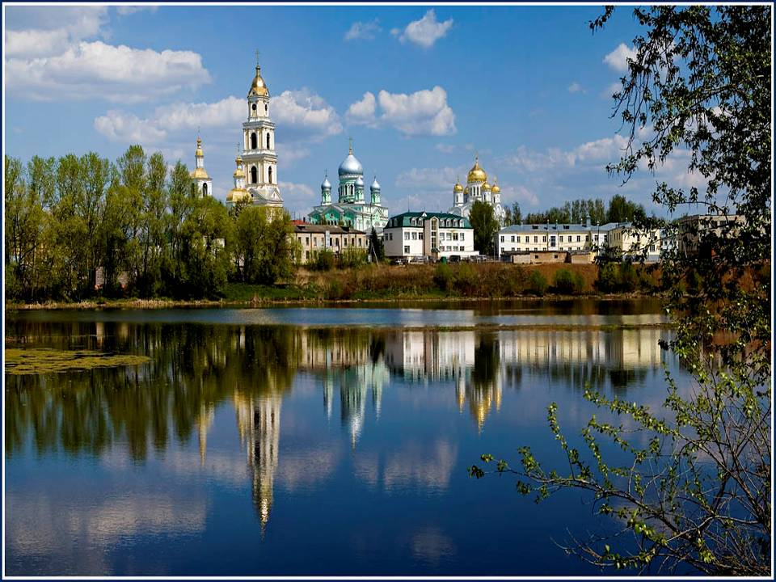
пппп
Серафимо - Дивеевский православный монастырь

Slide 3
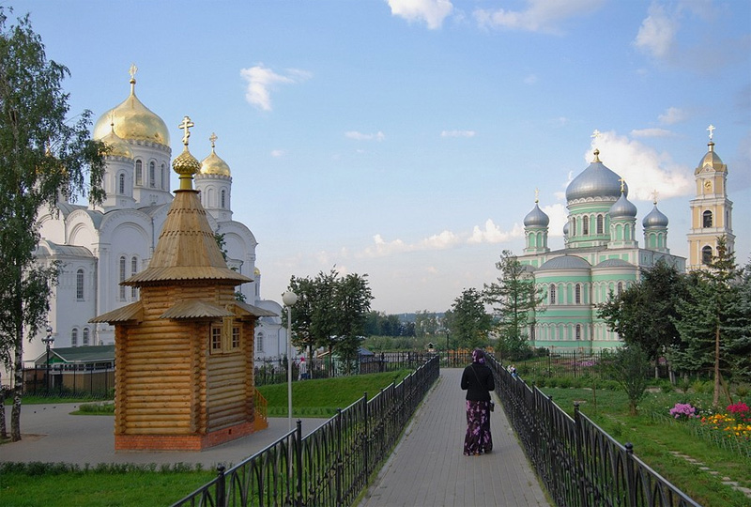
Этот монастырь является одним из самых почитаемых святых мест России. По преданию Дивеевский женский монастырь является четвертым уделом Богородицы.

Slide 4
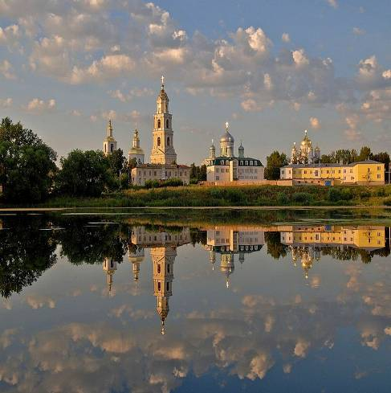
История его возникновения берет свои корни еще с XVIII века. В 1760 году вдова полковника Мельгунова ехала из Киева в Саров. Около небольшой Дивеевской церквушки она решила отдохнуть с дороги. Удивительно, но во сне к ней пришла Святая Богородица, приказавшая построить крепость из камня на месте существующей церкви и основать в ней женскую общину. Считается, что Небесная Царица обустроила здесь свой последний удел после Иберии, Киева и Афона. Так Агафья Семеновна навсегда осталась в деревне, выполняя при этом свой святой долг.

Slide 5
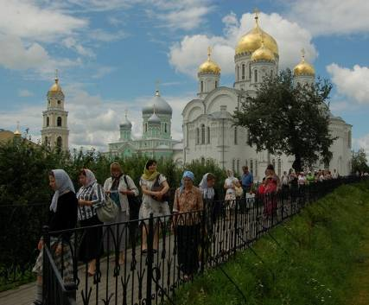
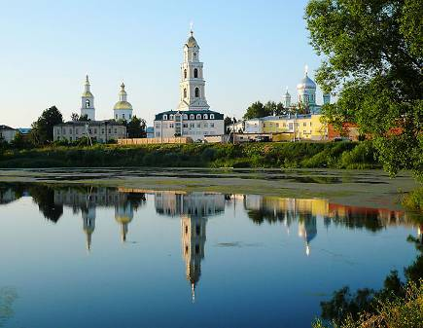
В 1774 году на собственные средства она заложила первый фундамент Казанской церкви. Изначально церковь считалась приходской, однако уже тогда отец Серафим был четко уверен, что вскоре она станет женским собором. Спустя одно столетие так и произошло. За все время существования собор расширил свои владения.

Slide 6
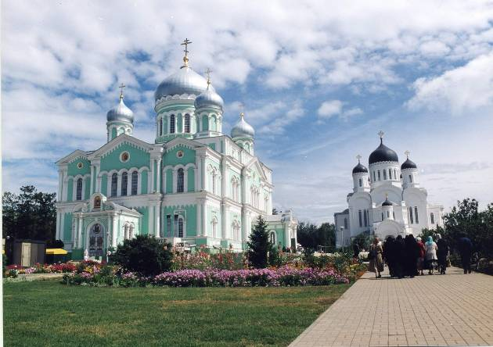
Сейчас на его территории находятся обители и храмы, церкви и соборы, колокольни, часовни и приюты. Во времена правления советских вождей монастырь пришел в упадок, после чего был закрыт в 1972 году. Но 1988 году началось активное его возрождение. Сегодня Дивеевский монастырь принадлежит Нижегородской епархии и является одним из любимых мест пребывания паломников и прихожан.

Slide 7
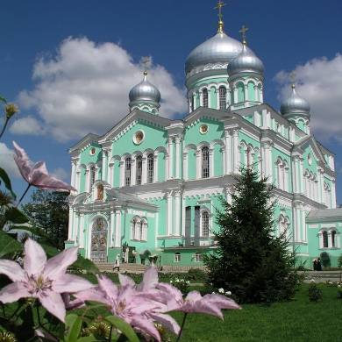
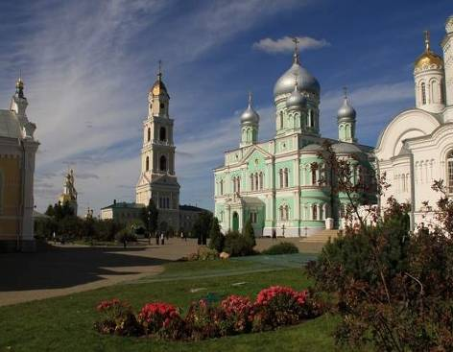
Ярчайшие святыни Дивеевской земли:
Свято-Троицкий Серафимо-Дивеевский женский монастырь;
Канавка Божьей Матери.

Slide 8
В окрестностях монастыря располагаются 5 святых источника, 4 из них находятся на территории Дивеево:
Источник в честь Казанской иконы Божией Матери. При расчистке этого источника в советские годы была найдена Казанская икона Божией Матери.
Источник святого Пантелеймона.
Источник Матушки Александры. В 2003 году благоустроен, построены новые часовня и купальня.
Источник в честь Иверской иконы Божией Матери.

Slide 9
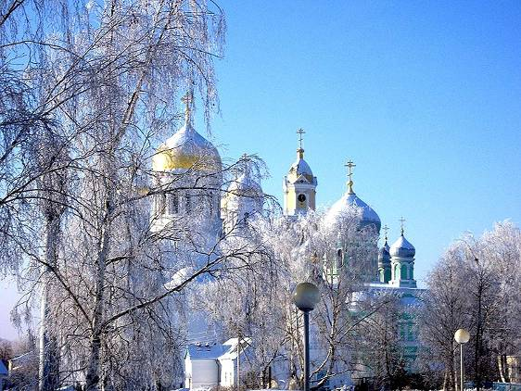
Монастырь «Дивеево» славится не только как святое место. Здесь можно полюбоваться природой. Очень хотелось бы поехать туда и увидеть эту красоту своими глазами!

